Slide 1

Sistemas Operacionais

Slide 2
Definição:
É impossível trazer uma só definição.
"Pode ser descrito como um programa que conversa diretamente com o hardware da sua máquina."

Slide 3
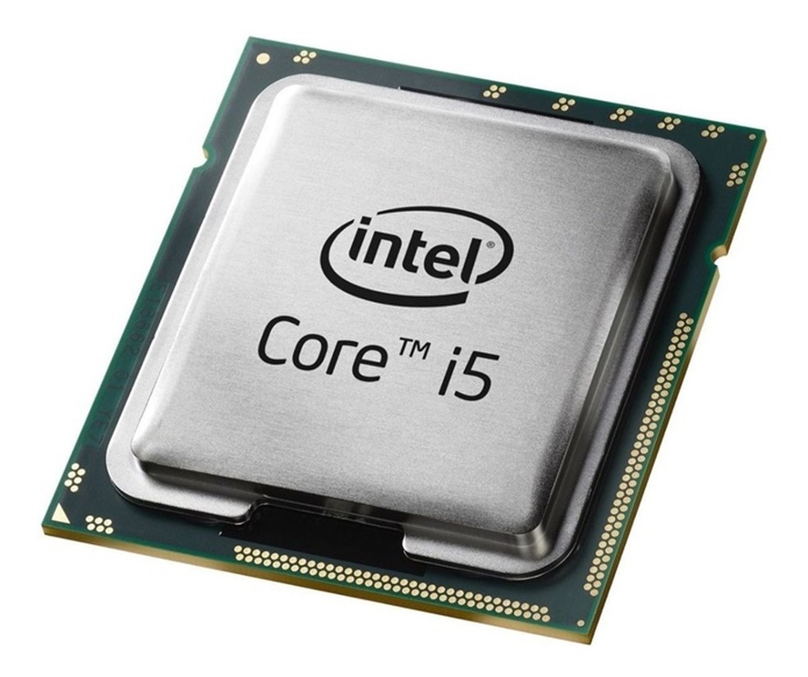
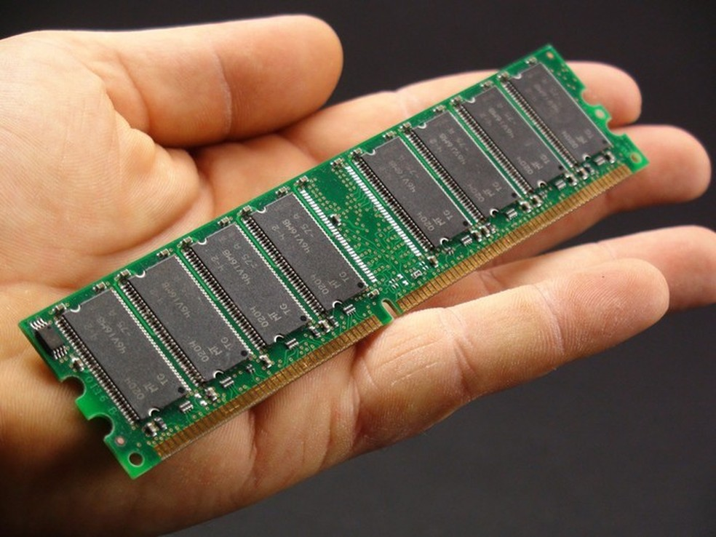
Definição:
O SO conversa com os principais elementos de um computador, destacando-se:
Um ou mais processadores;
Memória principal;
Dispositivos de entrada e saída (E/S), como monitores e teclados.

Slide 4
Reflexão:
"Pense se todo o usuário se preocupasse com detalhes de hardware para escrever um arquivo de texto? "
E se os desenvolvedores(as) tivessem que aprender os pormenores dos componentes de um computador moderno para conseguir começar a programar?

Slide 5
Definição:
O SO conversa com os principais elementos de um computador, destacando-se:
Um ou mais processadores;
Memória principal;
Dispositivos de entrada e saída (E/S), como monitores e teclados.

Slide 6
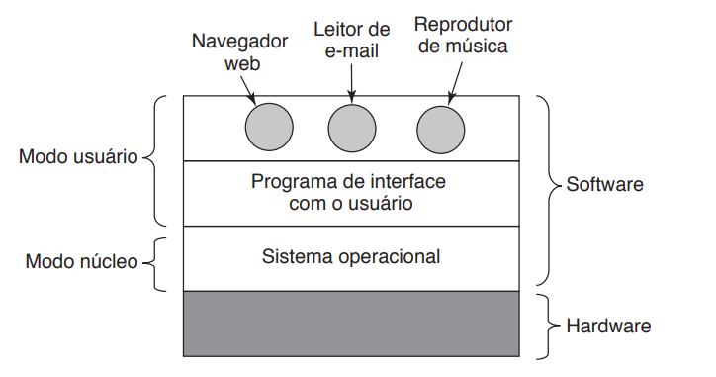
Definição:
Fonte: Sistemas Operacionais Modernos. Tanenbaum, p.1

Slide 7
Principais Funções de um SO
Ser a ponte entre aplicações na camada do usuário e hardware;
Gerenciar os recursos de um sistema; (Como rodar vários softwares ao mesmo tempo)

Slide 8

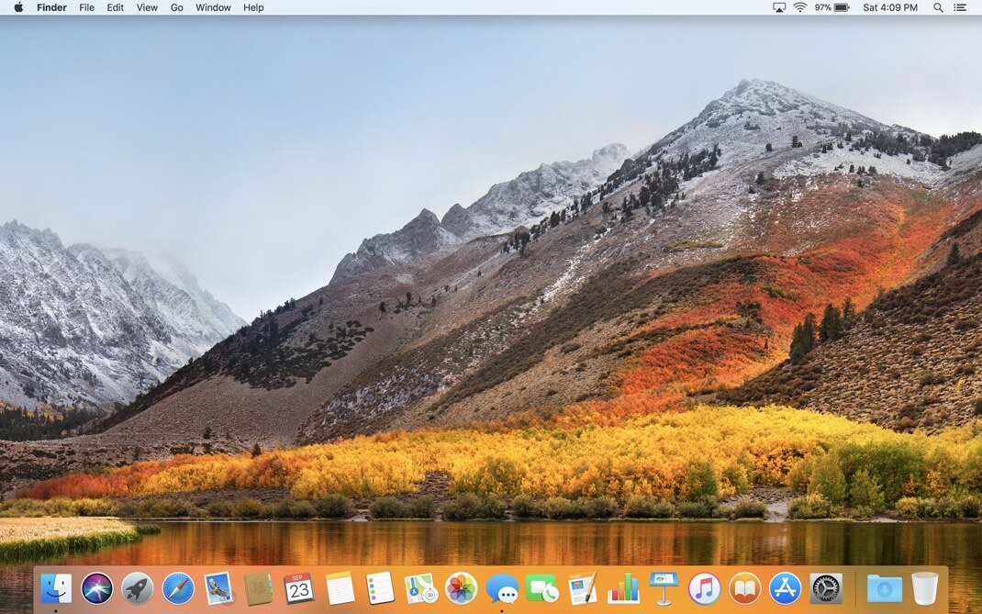
Sistemas Operacionais de Código Fechado
Exemplos:
Windows
macOS

Slide 9
Sistemas Operacionais de Código Fechado
O Windows é um sistema operacional de interface visual multitarefa, o que significa poder executar vários programas simultaneamente.

Slide 10
Atividade
Pesquise a definição de Máquina Virtual
"Uma máquina virtual é um ambiente de software que simula um sistema de computador completo, permitindo a execução de um sistema operacional e aplicativos como se estivessem rodando em hardware físico independente."

Slide 11
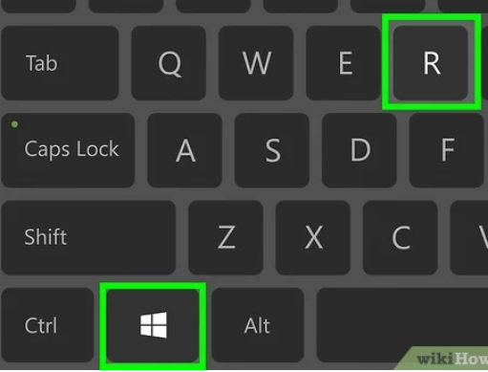
Conhecendo o Prompt de comando
Aperte a tecla Windows e pesquise por CMD
Ou
Aperte simultaneamente Win + R
PARAMOS AQUI

Slide 12
Conhecendo o Prompt de comando Navegação entre diretórios
cd (Change Directory): Muda o diretório atual.
Exemplo: cd Caminho\para\o\diretório

Slide 13
Conhecendo o Prompt de comando Navegação entre diretórios
dir (Directory): Lista os arquivos e subdiretórios no diretório atual.
Exemplo: dir

Slide 14
Conhecendo o Prompt de comando Criação de diretórios e arquivos
mkdir (Make Directory): Cria um novo diretório.
Exemplo: mkdir NomeDoDiretorio
echo : Cria um arquivo vazio Exemplo: echo > NomeDoArquivo.txt

Slide 15
Conhecendo o Prompt de comando Exclusão de diretórios e arquivos
rmdir (Remove Directory): Remove um diretório vazio.
Exemplo: rmdir NomeDoDiretorio
del (Delete): Exclui um arquivo.
Exemplo: del NomeDoArquivo.txt

Slide 16
Conhecendo o Prompt de comando Renomeação de diretórios e arquivos
ren (Rename): Renomeia um arquivo ou diretório.
Exemplo: ren NomeAntigo NomeNovo

Slide 17
Conhecendo o Prompt de comando Movimentação de diretórios e arquivos
move: Move um arquivo ou diretório para outro local.
Exemplo: move NomeDoArquivo.txt Caminho\Destino

Slide 18
Conhecendo o Prompt de comando Cópia de diretórios e arquivos
copy: Copia arquivos de um local para outro.
Exemplo: copy Origem\NomeDoArquivo.txt Destino\

Slide 19
Conhecendo o Prompt de comando Edição de arquivos
edit (nem sempre disponível): Abre o Editor de Texto do MS-DOS para editar arquivos.
Exemplo: edit NomeDoArquivo.txt
notepad: Abre o Bloco de Notas do Windows para editar arquivos de texto.
Exemplo: notepad NomeDoArquivo.txt

Slide 20
Atividade
Crie uma pasta na área de trabalho com seu nome e dentro da mesma crie um arquivo seunome.txt. Faça isso utilizando linha de comando.
Passo a passo:
Acesse o CMD no seu computador.
Navegue até a Área de Trabalho utilizando o comando cd.
Utilize o comando mkdir para criar uma pasta com o seu nome.
Verifique se a pasta foi criada corretamente com o comando dir.
Navegue até a pasta recém-criada com o comando cd.
Use o comando echo para criar um arquivo .txt com o seu nome.
Confira se o arquivo foi criado usando o comando dir.

Slide 21
Diferença de x64 e x32
A diferença entre as arquiteturas se dão pela capacidade de endereçamento.
x64 permite endereçar muito mais memória RAM, teoricamente até 16 exabytes (2^64 bytes), enquanto o x32 está limitado a 4 gigabytes (2^32 bytes) de RAM.
Programas baseados em x32 (x86) geralmente usam menos memória e podem ser mais eficientes

Slide 22
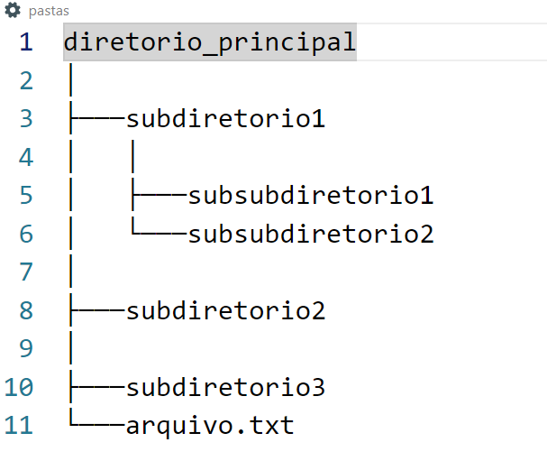
Atividade - Criando uma Hierarquia de Diretórios
Abra o terminal (cmd).
Navegue até a pasta criada com seu nome onde irá criar a hierarquia de diretórios usando o comando cd.
Utilize os comandos aprendidos para criar os seguintes diretórios e subdiretórios:

Slide 23
Atividade - Criando uma Hierarquia de Diretórios
Abra o Windows Explorer.
Navegue até a pasta com seu nome.
Crie uma nova pasta chamada diretorio_principal.
Abra a pasta diretorio_principal e crie três novas pastas dentro dela: subdiretorio1, subdiretorio2 e subdiretorio3.
Abra a pasta subdiretorio2 e crie 3 novas pastas dentro dela: subsubdiretorio1 , subsubdiretorio2 e subsubdiretorio3.
Abra a pasta diretorio_principal novamente e crie um arquivo chamado arquivo.txt.

Slide 24

DEPARTAMENTO REGIONAL
DE SÃO PAULO
www.sp.senai.br

